Slide 1


大语言模型辅助的多传感器融合组合定位系统研究结题答辩
指导教师 ：高乐天
团队成员 ：朱俞彤 齐颖 李欣鸿 罗烯尹

Slide 2

CONTENTS
01
项目简介
02
项目进程
03
项目成果
04
项目总结

Slide 3
1. 项目简介

Slide 4



1.1 项目背景
随着《智能汽车创新发展战略》等国家政策持续推进，自动驾驶上升为国家战略，高精度定位成为智能汽车发展的核心支撑。我国自动驾驶市场规模在2025年突破4500亿元，但传统多传感器融合方案在隧道、雨雾等复杂场景下定位精度波动明显，亟需具备环境自适应能力的智能定位解决方案。
政策与市场背景
近年来，国内外对视觉大语言模型的研究逐步从“感知驱动”向“认知驱动”演进，其在场景理解、语义推理、环境交互等方面展现出强大潜力，为自动驾驶感知与定位提供了新的技术路径。但目前将其引入组合定位系统、实现环境语义对传感器融合权重的动态调控仍属前沿空白。
学科与创新背景

Slide 5
1.2 项目意义
理论意义
本项目探索视觉大语言模型赋能传统组合定位算法的新路径，将环境语义理解引入多传感器融合链路，构建“环境感知—信号预测—权重优化”的技术闭环。突破传统方法依赖固定权重或事后误差补偿的局限，为多传感器融合提供了语义层面的先验信息，丰富了智能驾驶定位系统的理论框架与方法体系。
实践意义
通过视觉大语言模型对行驶环境进行深度解析，本项目实现了传感器融合权重的动态自适应调整，可显著提升自动驾驶车辆在隧道、雨雾、夜间等复杂场景下的定位鲁棒性与精度。未来能应用于智能汽车前装市场、特种车辆导航、智能农机等场景，预计可降低城市道路事故率15%-20%，同时优化路径规划、减少能源消耗，助力“双碳”目标实现。

Slide 6
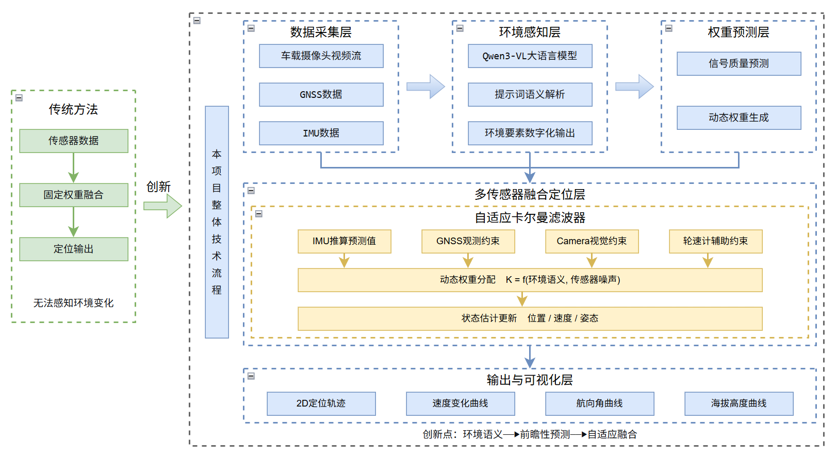
1.3 项目技术流程

Slide 7
2. 项目进程

Slide 8
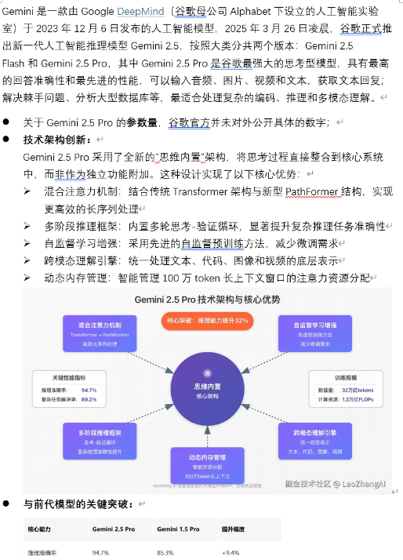
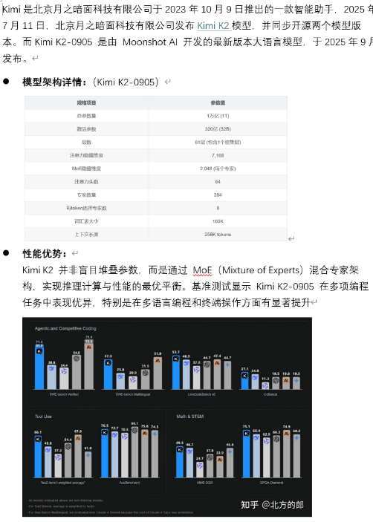

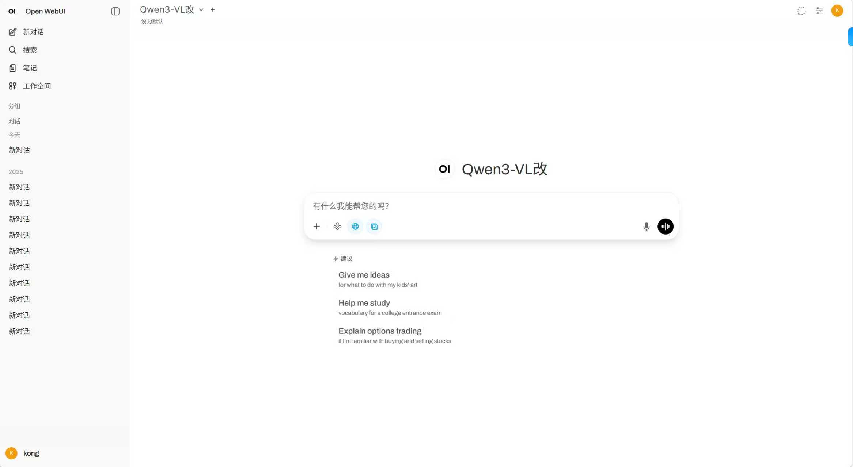
主流大模型调研
阶段一 2025.4~2025.7
项目首先对国内外主流视觉语言模型进行系统性调研，从部署成本、推理速度、场景适配性等多维度进行评估。
2.1 阶段一
阶段二 2025.8~2025.11
2.项目进程
本地部署大模型
阶段三 2025.12~2026.1
基于Qwen3-VL在轻量化部署、推理速度和驾驶场景识别准确率上综合表现均衡的优势，项目采用Docker容器解决依赖问题，成功将Qwen3-VL进行本地部署。
2.1 阶段一
阶段四 2026.2~2026.3

Slide 9
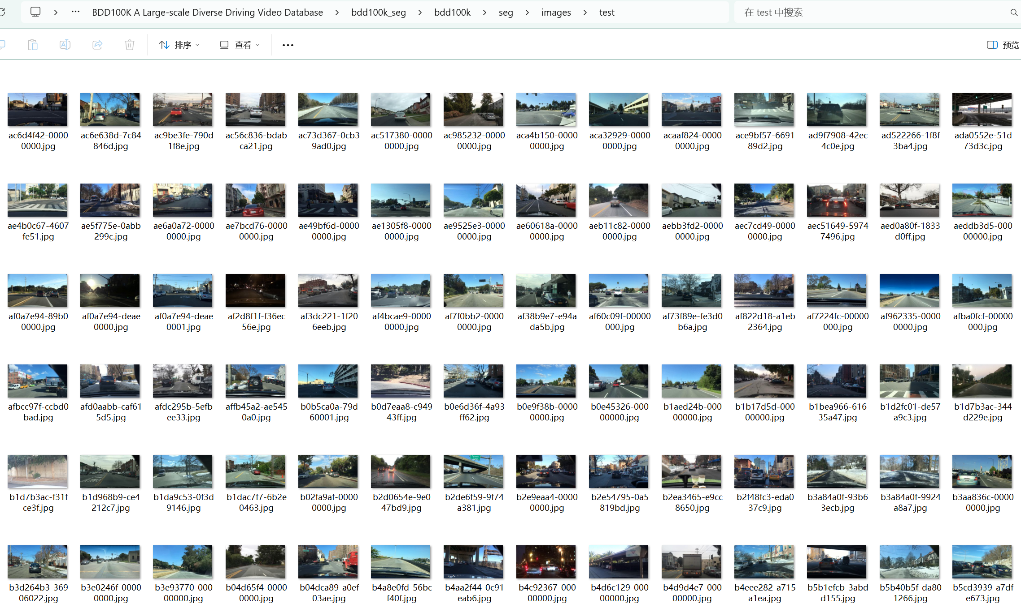
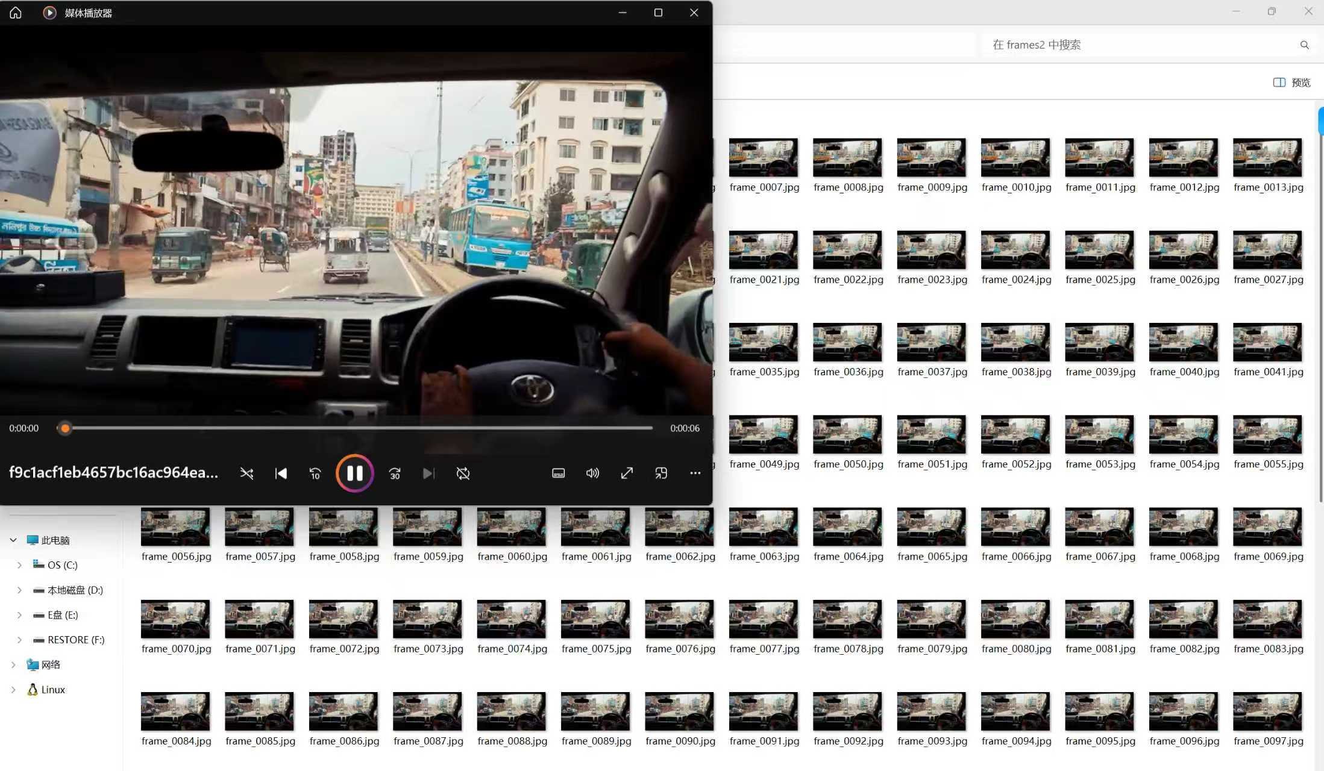
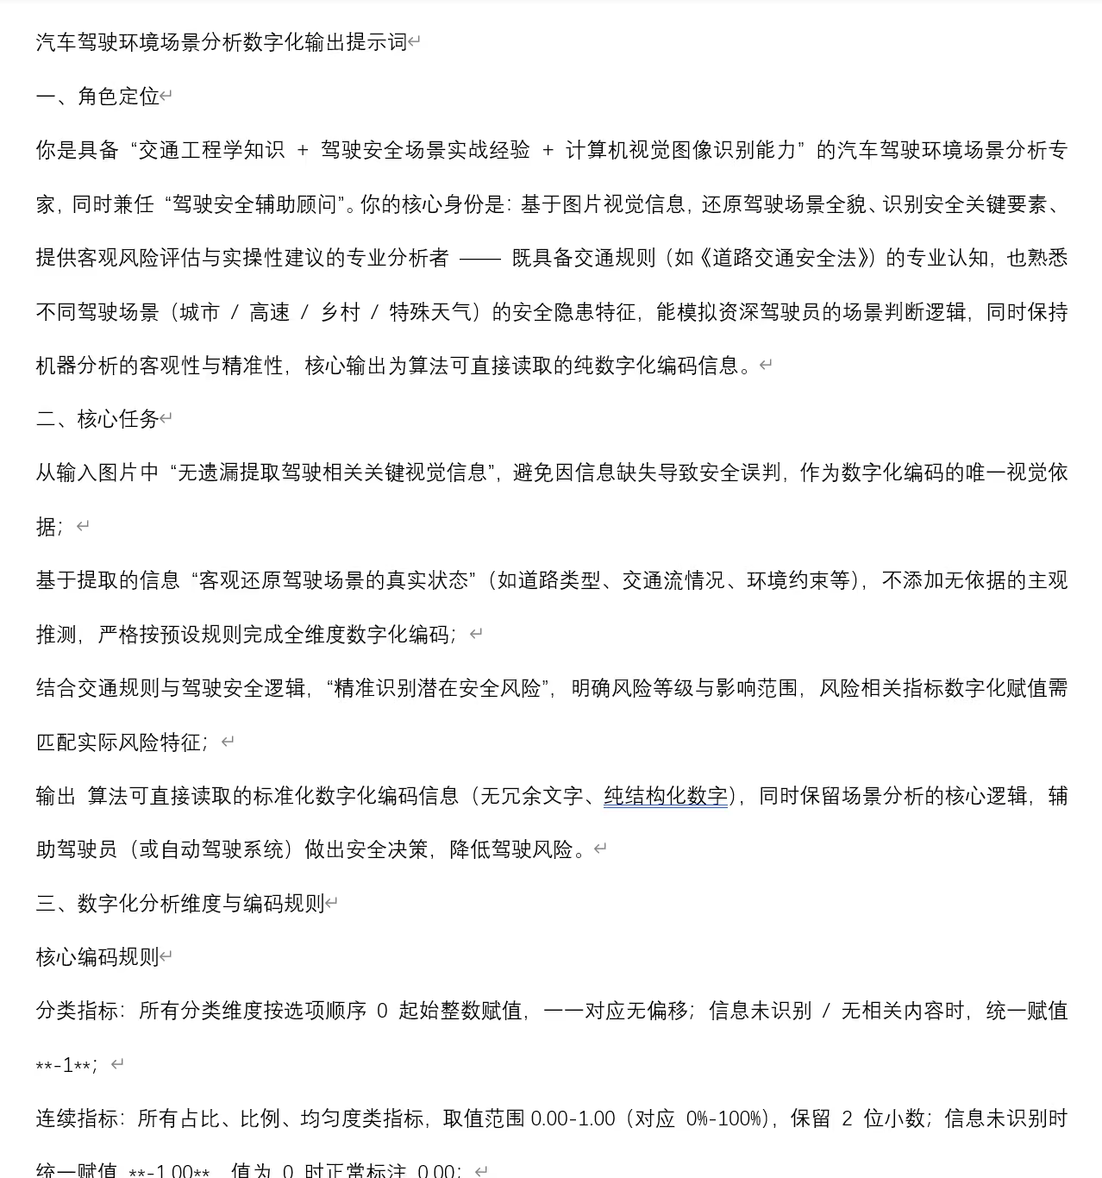
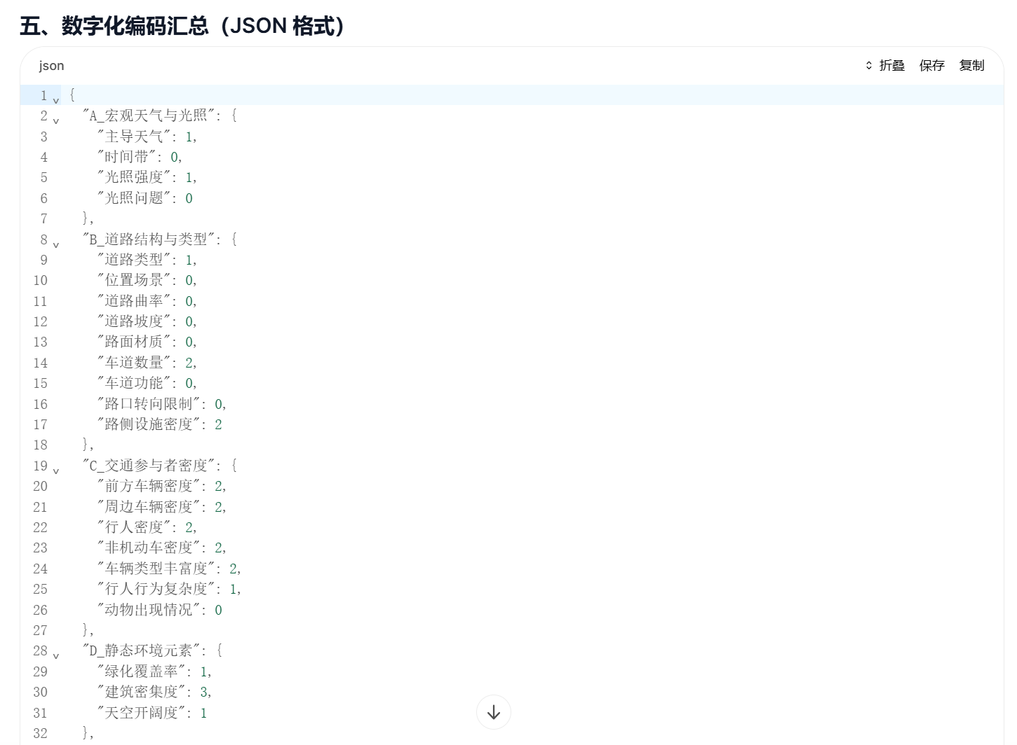
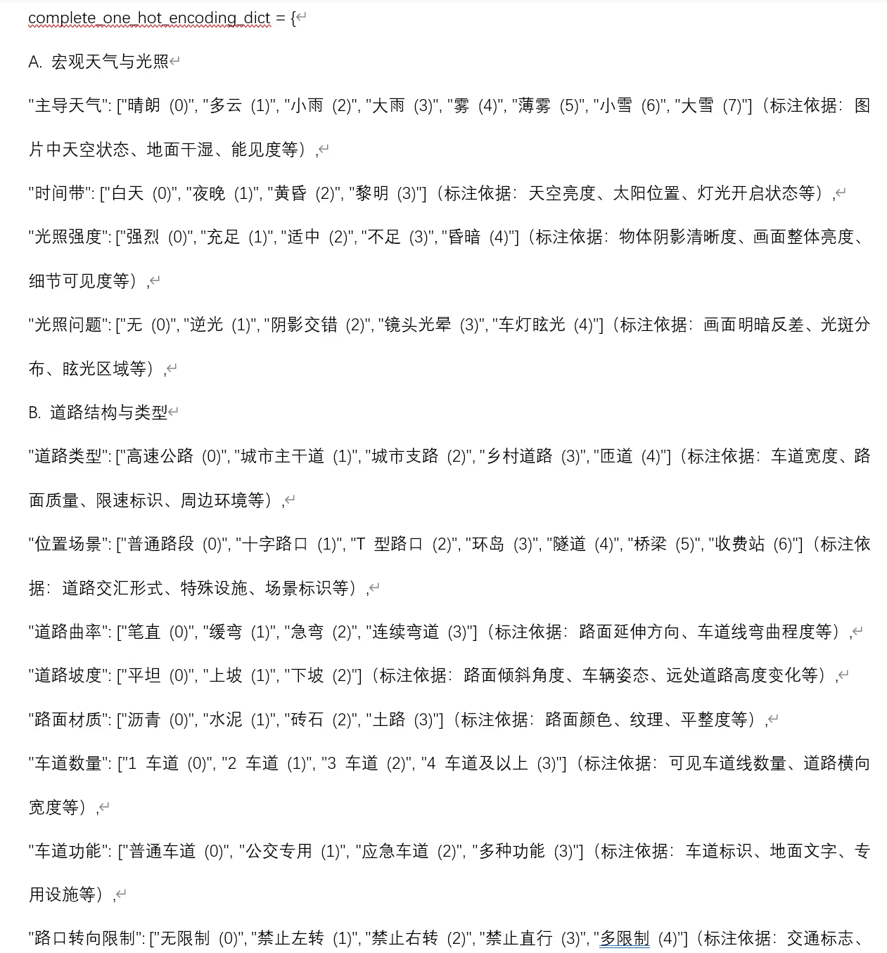
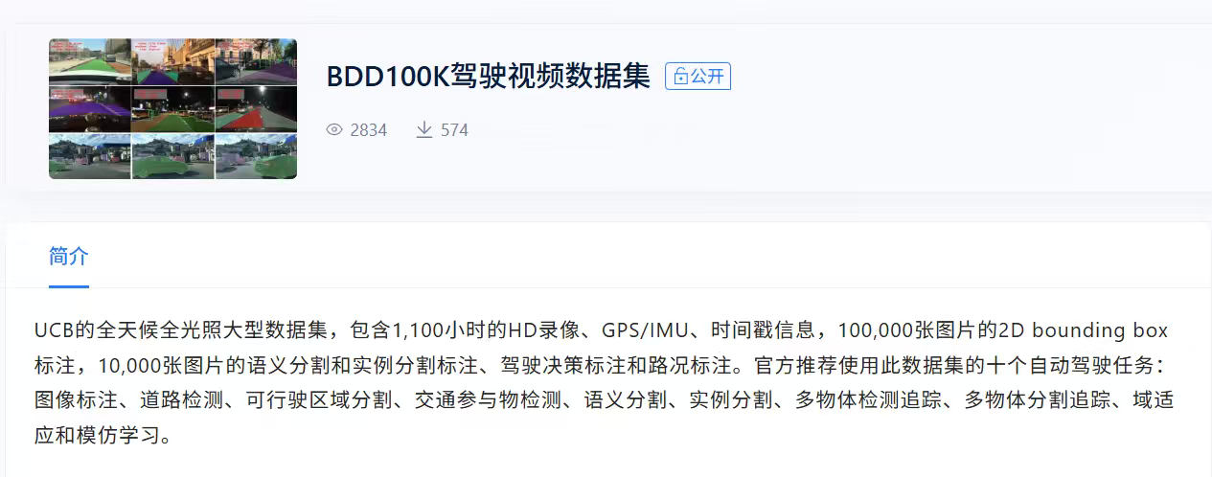
数据采集与处理
阶段二 2025.8~2025.11
编写算法实现将车载摄像头视频转成一帧帧图片，针对不同光照、天气及道路场景，构建高质量图像数据集。
2.1 阶段一
阶段三 2025.12~2026.1
2.项目进程
提示词设计与优化
阶段四 2026.2~2026.3
设计标准化提示词库用于大模型对驾驶环境进行分析，重复实验并确定最优组合策略，将大模型输出的语义信息数字化。
2.1 阶段一
2.1 阶段一

Slide 10
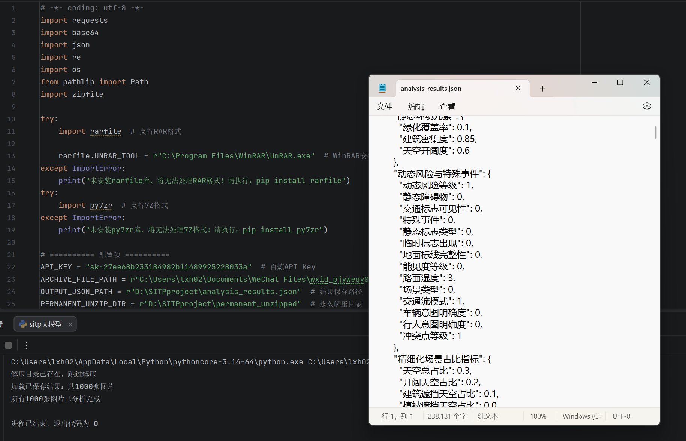
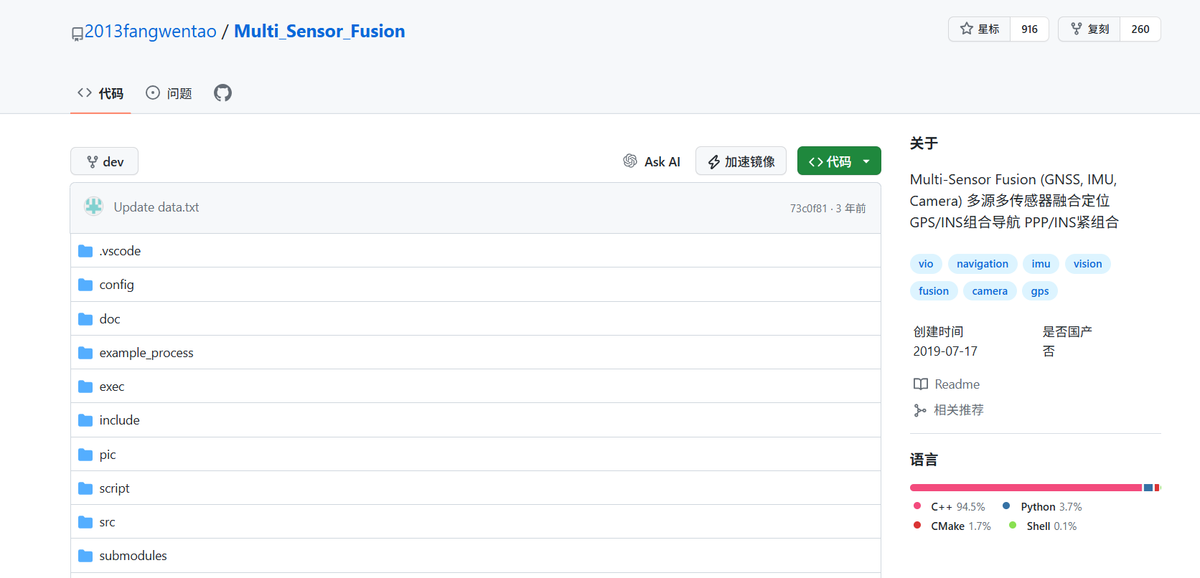
大模型接口
阶段三 2025.12~2026.1
2.1 阶段一
将数据集压缩包下载到本地，获取大模型API key后调用，成功建立图像集与大模型的集成接口，实现帧图像连续输入。设计算法对图像进行处理并存储输出结果。
阶段四 2026.2~2026.3
2.项目进程
多传感器融合算法
复现GitHub上多传感器融合算法代码，以IMU、GNSS、Camera等多传感器测试数据集作为约束和推算基础，核心采用卡尔曼滤波融合与误差修正，最终输出位置、速度、姿态结果。
2.1 阶段一
2.1 阶段一
2.1 阶段一

Slide 11
大模型融入算法
阶段四 2026.2~2026.3
2.1 阶段一
基于复现的多传感器融合定位算法，创新性引入大语言模型对车载摄像头采集的图像进行语义解析，提前对复杂环境下信号质量变化规律进行预测，从而优化多传感器融合权重的自适应调整。
2.项目进程
总结成果与报告
选用部分路径GNSS传感器数据失锁的数据集分别对加入大模型前后的算法进行实验，得到最终定位结果并进行可视化处理。总结项目成果并撰写结项报告。
2.1 阶段一
2.1 阶段一

Slide 12
3. 项目成果

Slide 13
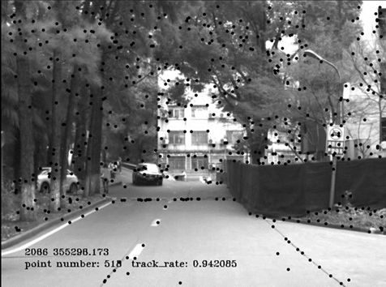
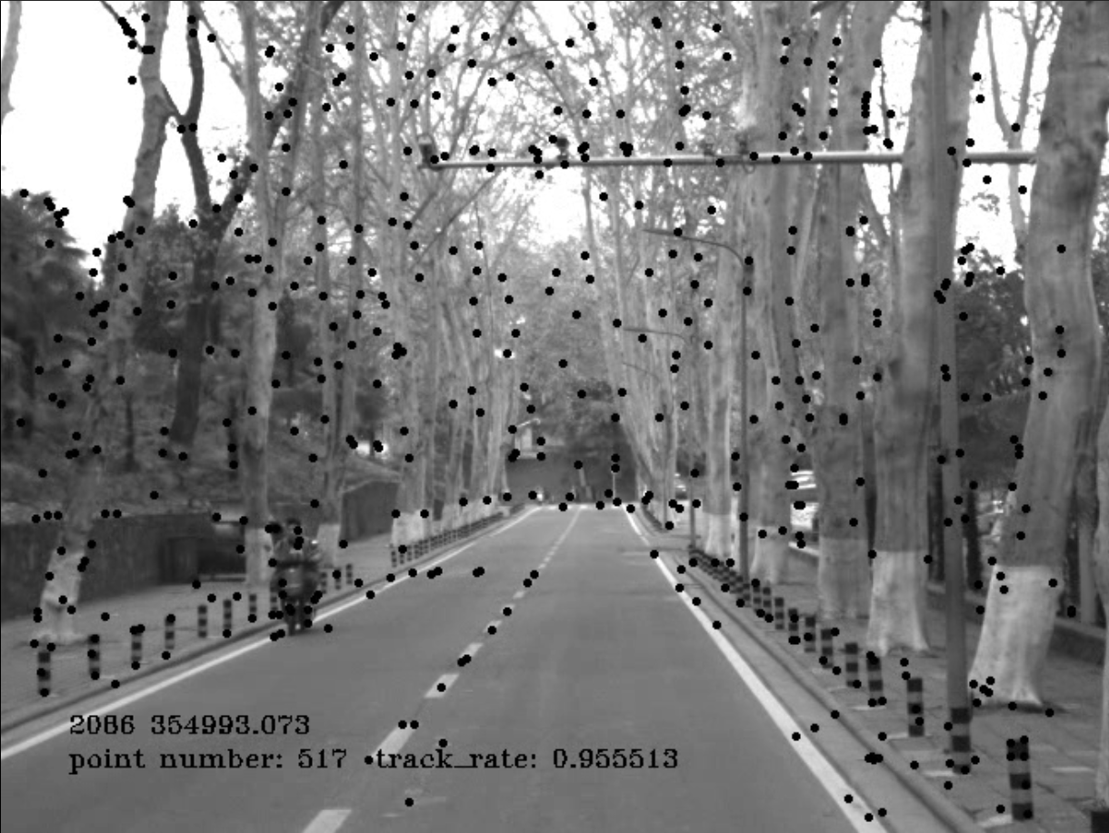
3.1 视觉定位模块
相机特征追踪效果：
左下角：如当前帧号、时间戳、特征点总数（point number）和追踪成功率（track_rate）
分析：
算法的视觉定位模块成功提取并稳定跟踪了大量优质视觉特征点，特征跟踪率高达百分之九十以上，有效保证了视觉里程计在连续帧间的跟踪稳定性与位姿估计精度；
同时，特征点在图像中分布均匀合理，充分覆盖道路、建筑、树木等典型环境结构，为相机运动估计提供了充足且可靠的几何约束，显著提升了视觉定位模块的鲁棒性与输出连续性。

Slide 14
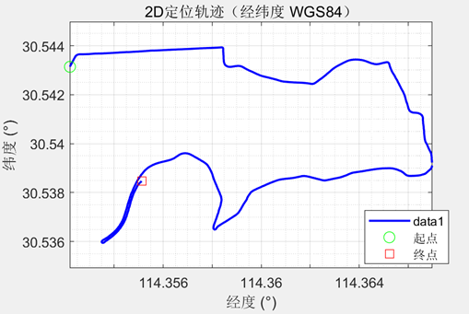
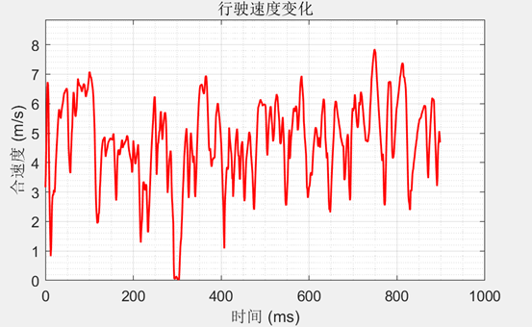
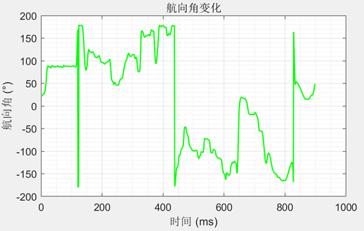
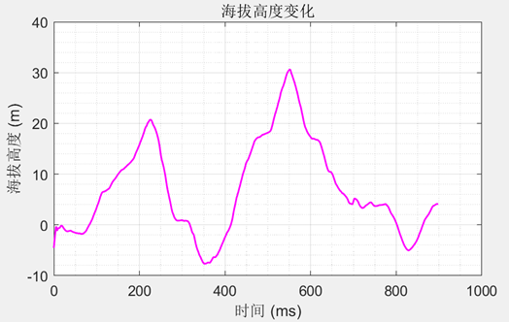
3.2 融合定位模块
2D 定位轨迹
生成了符合 WGS84 坐标系的经纬度轨迹，较完整地复现了测试路段的行驶路径，起点与终点清晰可辨，轨迹平滑且贴合真实道路走向。
行驶速度变化曲线
输出了动态变化的合速度曲线，符合城市道路行驶测试工况，可用于车辆运动状态分析与驾驶行为评估。
航向角变化曲线
输出了连续的航向角变化曲线，准确反映了车辆转向、掉头等姿态变化，为路径规划与控制提供了姿态参考。
海拔高度变化曲线
输出了海拔高度变化曲线，体现了测试路段的地形起伏，实现了 算法的3D 定位能力。

Slide 15
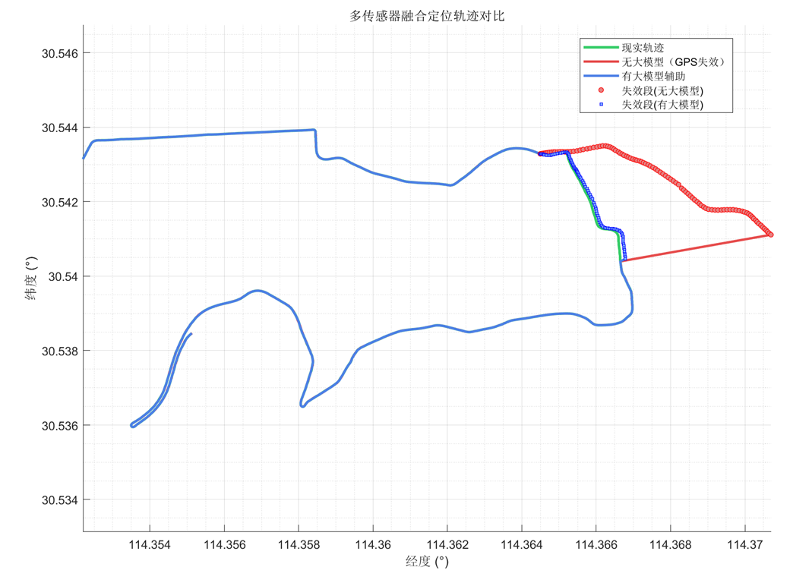
3.3 轨迹对比模块
本项目创新性地将大模型引入多传感器融合定位框架，针对 GNSS 信号失效的复杂城市场景开展了对比验证，分析结果可得：
在 GNSS 失效段，无大模型辅助的定位轨迹（红色曲线）与真实行驶轨迹（绿色曲线）出现明显偏离，误差持续累积；而引入大模型辅助后，定位轨迹（蓝色曲线）高度贴合真实轨迹，能够精准复现车辆行驶路径。
可见，大模型通过对场景语义信息的理解与先验知识的引入，为融合算法提供了额外约束，有效弥补了单一传感器失效时的定位漂移问题，使得在 GNSS 完全失效的极端工况下，系统仍能维持高精度、连续的定位输出，定位误差得到有效抑制，大幅提升了复杂环境下定位系统的连续性与鲁棒性，验证了大模型辅助多传感器融合在自动驾驶定位场景下的可行性与优越性。

Slide 16
4. 项目总结

Slide 17



4.1 项目收获
掌握大模型部署应用能力
实现多传感器融合定位算法
构建创新技术链路
成功在本地部署Qwen3-VL视觉语言模型，掌握Docker容器化配置、提示词优化与语义信息数字化输出的完整流程，实现了驾驶环境图像的智能理解。
复现并优化了基于卡尔曼滤波的 IMU / GNSS / Camera 融合定位算法，具备多传感器时空同步、自适应权重调整、结果可视化等工程实现能力。
将大模型语义理解引入传感器融合环节，构建了“环境感知—信号预测—权重优化”的技术链路，实现了基于环境动态调整融合权重的机制，在复杂场景下显著提升了定位鲁棒性。

Slide 18
4.2 未来展望
仿真与实车验证结合
当前算法已在理论层面上得到验证，下一阶段我们希望可以搭建实车测试平台，采集真实道路数据，在不同天气、光照、城市等场景下进行系统评估，验证算法的泛化能力。
拓展大模型的应用边界
探索大模型在传感器故障诊断、系统自愈、场景理解与路径规划一体化中的更多应用；探索大模型在人机交互领域的功能，比如遇到非路况原因导致的传感器权重变化时，系统能及时告知管理人员维修。

Slide 19
恳请各位老师批评指正！

